Slide 1

স্বাগতম

Slide 2
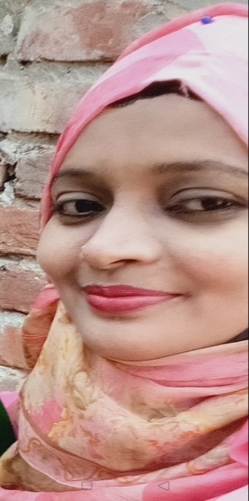
শিক্ষক পরিচিতি :
মোছা: রোজী আক্তার
প্রভাষক : জীববিজ্ঞান
বারআড়িয়া শহীদ স্মরণী মহাবিদ্যালয়,
বটিয়াঘাটা খুলনা।
মোবাইল নং : 01717810984
E.Mail : roziaktar83@gmail.com

Slide 3
পাঠ পরিচিতি :
বিষয় : জীববিজ্ঞান
শ্রেণি : দ্বাদশ
অধ্যায় : ৬ষ্ট ( মানব শারীরতত্ত্ব
: বর্জ্য ও নিষ্কাশন)
সময় : ৪৫ মিনিট
তারিখ : ১৬.০৮.২০২৬

Slide 4
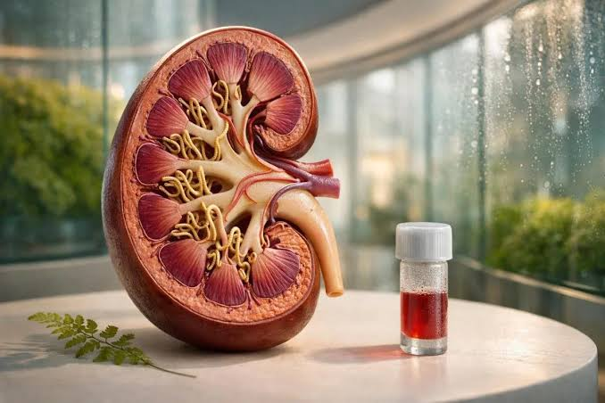
ছবিতে তোমরা কি দেখতে পাচ্ছো ?
মানুষের বৃক্ক

Slide 5
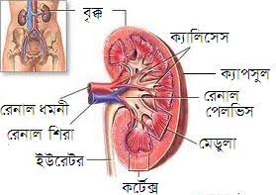
পাঠশিরোনাম :
আজকের ক্লাসের আলোচ্য বিষয় -
বৃক্ক

Slide 6
শিখনফল :
এ পাঠ শেষে শিক্ষার্থীরা –
১. বৃক্ক কি তা বলতে পারবে।
২. বৃক্কের গঠন বর্ণনা করতে পারবে।

Slide 7
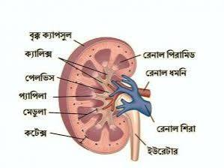
বৃক্ক কি ?
বৃক্ক (বা কিডনি) হলো মেরুদণ্ডী প্রাণীদের দেহের প্রধান রেচন অঙ্গ। মানুষের পেটের পিঠের দিকে মেরুদণ্ডের দুপাশে শিমের বিচির মতো দেখতে দুটি বৃক্ক থাকে। এটি রক্ত পরিষ্কার করে, ক্ষতিকর বর্জ্য দূর করে এবং মূত্র তৈরি করে।

Slide 8
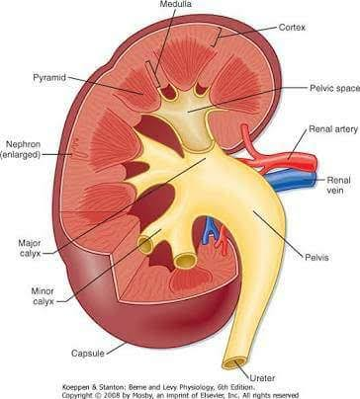
বৃক্কের গঠন :
১. বাহ্যিক গঠন
২. অন্তর্গঠন

Slide 9
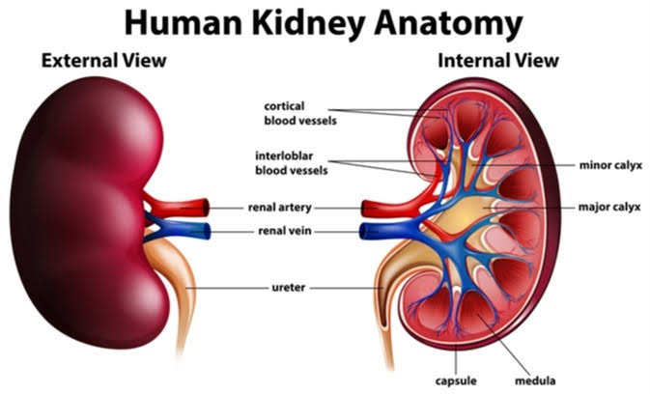
১. বৃক্কের বাহ্যিক গঠন :
মাপ ও ওজন: একটি পূর্ণাঙ্গ মানুষের বৃক্ক লম্বায় প্রায় ১০–১২ সেন্টিমিটার (৪–৫ ইঞ্চি), প্রস্থে ৫–৬ সেন্টিমিটার এবং স্থূলত্ব বা মায়ায় ৩ সেন্টিমিটার হয়।
উত্তল ও অবতল দিক: বৃক্কের বাইরের দিকটি উত্তল এবং ভেতরের দিকটি অবতল।
হাইলাম: অবতল অংশের ঠিক মাঝখানে যে খাঁজ বা ভাঁজ থাকে, তাকে হাইলাম বলে। আবরণ: প্রতিটি বৃক্ক বাইরে থেকে একটি স্বচ্ছ, পাতলা ও শক্ত ফাইব্রাস ক্যাপসুল বা পেরিটোনিয়াম সদৃশ ঝিল্লি দ্বারা সুরক্ষিত থাকে।

Slide 10
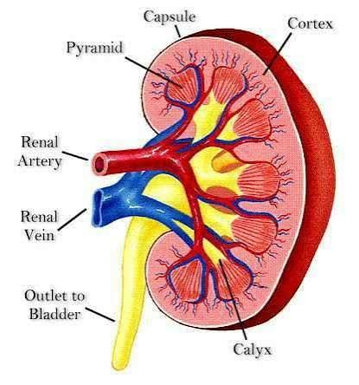
২. বৃক্কের অন্তর্গঠন :
১. রেনাল ক্যাপসুল: এটি বৃক্কের সর্ববহিঃস্থ ও শক্ত তন্তুময় যোজক টিস্যুর একটি সুদৃঢ় আবরণ। এটি বৃক্ককে সুরক্ষা দেয় এবং এর আকৃতি বজায় রাখে।
২. রেনাল কর্টেক্স: এটি বৃক্কের বাইরের অপেক্ষাকৃত গাঢ় ও
সচ্ছল অঞ্চল।

Slide 11
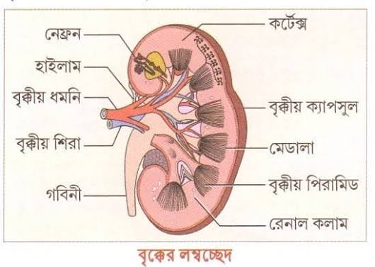
২. বৃক্কের অন্তর্গঠন :
৩. রেনাল মেডুলা: এটি কর্টেক্সের ভেতরের হালকা লাল রঙের অংশ। এই অঞ্চলে ৮ থেকে ১৮টি ত্রিকোণাকার বা পিরামিড আকৃতির অংশ থাকে।
৪. রেনাল পেলভিস: এটি বৃক্কের সর্বভরের চওড়া ফানেল আকৃতির সাদাটে গহ্বর।

Slide 12
একক কাজ :
বৃক্কের কাজগুলো লিখ।

Slide 13
মূল্যায়ন :
১. বৃক্কে কয়টি রেনাল প্যাপিলা থাকে ?
উত্তর : ১০ – ২৫টি।
২. একজন পূর্ণ বয়স্ক পুরুষের একটি বৃক্কের ওজন কত?
উত্তর : ১৫০ – ১৭০ গ্রাম।
৩. বৃক্কের প্রধান কাজ কি?
উত্তর : মূত্র উৎপাদন করা।

Slide 14
বাড়ির কাজ :
মানুষের বৃক্কের অন্তর্গঠনের চিত্র অঙ্কন করে আনবে।

Slide 15

ধন্যবাদ

